Slide 1
Mgr. Slávka Pariláková
Gymnázium J. G. Tajovského
Banská Bystrica
Je to srdce, čím vidíme správne.
To najpodstatnejšie zostáva nášmu oku skryté.
Exupéry
ďalej
koniec

Slide 2
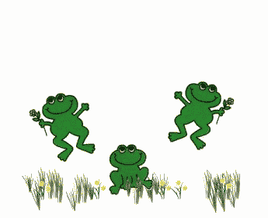
Emocionálna gramotnosť ...
... je schopnosť vedieť žiť.
Aké jednoduché, však?
domov
späť
klik
ďalej
koniec

Slide 3
Tak prečo to nevieme???!!!
v miestnej škole došlo k incidentu, keď sa študent pobil so spolužiakom tak, že ho vážne zranil...
v metre došlo k incidentu, mladík prepadol nič netušiacu starenku...
mladík je obvinený z vraždy s rasovým motívom...
mnohí ľudia prepadajú závislostiam rôzneho druhu, už nie len alkohol, cigarety, drogy, už i gamblerstvo a závislosť na PC, internete a iné...
stále existuje agresivita, klamstvo, zhubné vášne...
klik

Slide 4
Tak prečo to nevieme???!!!
Každý deň sa nám dostáva stále viac informácií o rozpade etických noriem spoločnosti, o brutálnych napadnutiach zo šialených nepriateľských pohnútok.
Tieto správy sú však len odrazom narastajúceho pocitu, že my, ľudia, strácame kontrolu nad vlastnými emóciami.
klik

Slide 5
Daniel Goleman vraví:
Súčasné generácie detí majú oveľa viac citových problémov, než generácia predchádzajúca, častejšie trpia osamelosťou, depresiami, sú popudlivejšie, a neposlušnejšie, impulzívnejšie a majú väčšie sklony robiť si starosti, než ich rodičia a prarodičia.
Ak na súčasnú povážlivú situáciu vôbec existuje nejaký liek, tak ho musíme hľadať v spôsobe, akým pripravujeme našich potomkov pre život.
klik

Slide 6
...malý kvízik 1. ☺
V testovacej skupine (500 ľudí) sú ľudia z rôznych kultúr. Estónsko, Nemecko, Grécko, Hongkong, Taliansko, Japonsko, Škótsko, Sumatra, Turecko, USA, Slovensko. Prezerajú si fotografie rôznych ľudí so 6 základnými emočnými výrazmi tváre: radosť, strach, smútok, prekvapenie, hnev, znechutenie.
1. Sú emócie v každej kultúre rozoznávané rovnako?
2. Zhodli sa respondenti všetkých krajín vo viac ako 75%?
ÁNO
ÁNO
NIE
riešenie 1
ÁNO
ÁNO
NIE
riešenie 2
domov
späť
klik
ďalej
koniec

Slide 7
malý kvízik 1. – RIEŠENIA ☺
1. Celkovo 82% respondentov sa zhodlo na odhade toho, čo daná emócia na obrázku znamená. Nie je to síce absolútna zhoda, ale vzhľadom na rôznorodosť kultúr je významná.
2. Niektoré emócie vyjadrovali väčšiu zhodu ako iné:
Radosť...................
Smútok..................
Hnev......................
Strach....................
Prekvapenie.........
Znechutenie.........
domov
späť
klik
ďalej
koniec

Slide 8
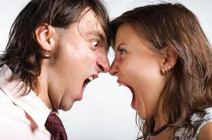
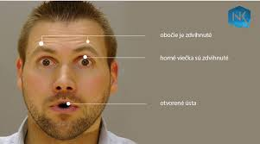
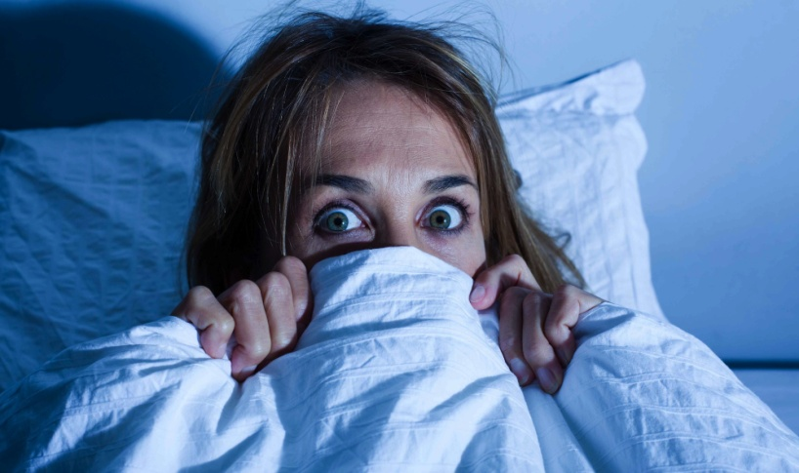
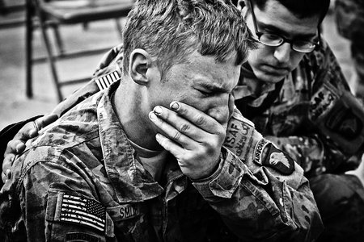
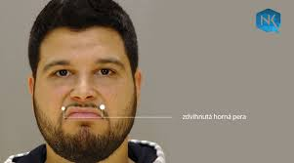
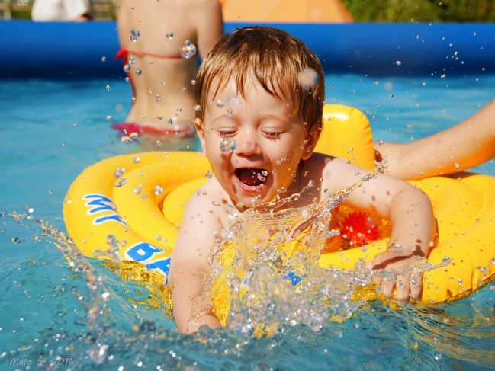
...malý kvízik 2. ☺
Nájdi 6 základných emócií na obrázkoch:
Prekvapenie
Hnev
Strach
Znechutenie
Smútok
Radosť
domov
späť
klik
ďalej
riešenia
koniec

Slide 9
Malý kvízik 3 ☺
Ako na vás pôsobí táto osoba? Vyslovte prvý dojem...
A teraz???
domov
späť
klik
ďalej
koniec

Slide 10
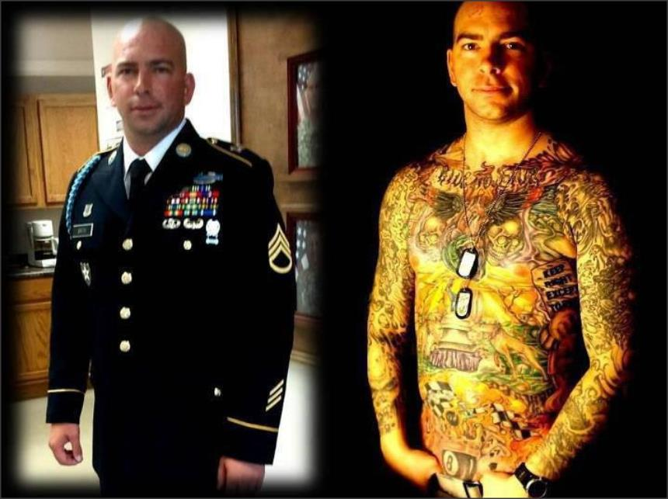
Tak ešte raz ☺
domov
späť
klik
ďalej
koniec

Slide 11
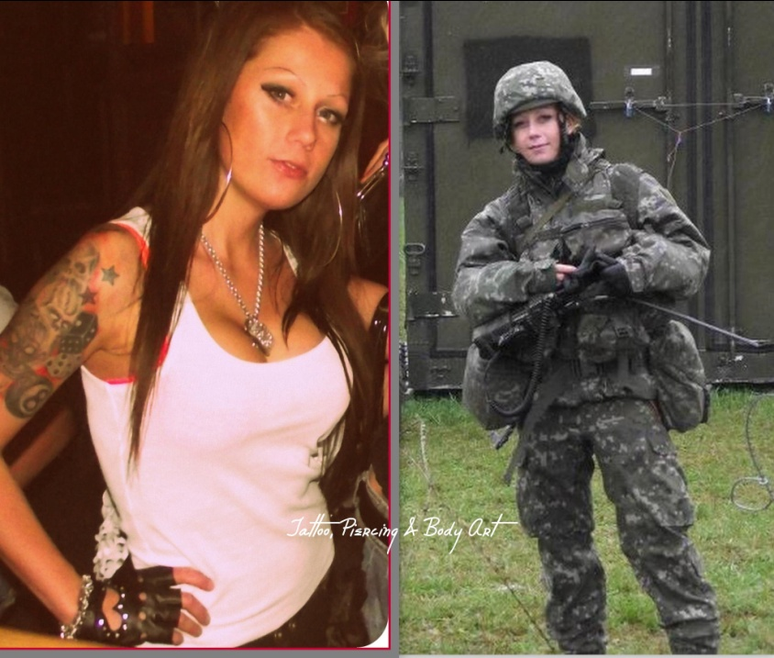
Vraj ženy odhadneme ľahšie? ... Ok, skúste do tretice ☺
Tak ako?
Nedisciplinovaná?
Dieťa zábavy?
Slobodomyseľná?
Rockerka?
Nešportový typ? ...
domov
späť
klik
ďalej
koniec

Slide 12
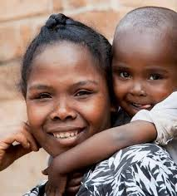
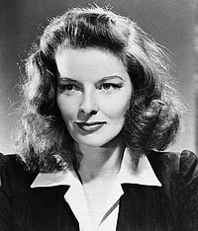
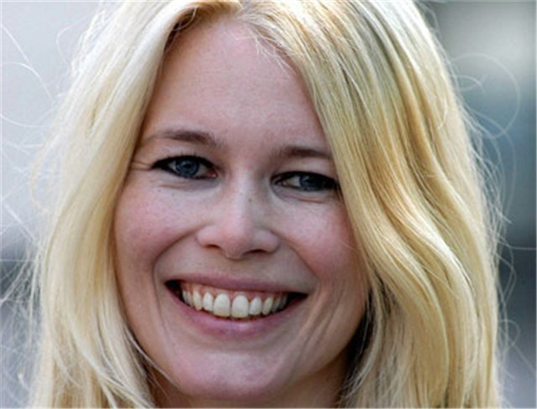
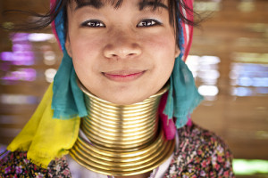
Jasné, že všetci poznáme ideál krásy... Či?...
domov
späť
klik
ďalej
koniec

Slide 13
Pospájajte správne
Ambivalencia
Ambivalencia
Emócie sa väčšinou vyskytujú medzi dvoma pólmi: radosť - žiaľ
Emócie sa častejšie vyskytujú v zmiešanej podobe, obsahujú príjemnú aj nepríjemnú emóciu
Aj pri opakovanom citovom podnete sa citové zážitky odlišujú.
Niektoré zážitky trvajú niekoľko sekúnd, iné pretrvávajú celý život.
Opakovaním emočného podnetu sa jeho účinky značne oslabujú
Emócie sa ľahko prenášajú z osoby na osobu a vytvárajú psychologickú klímu.
Nákazlivosť
Nákazlivosť
Aktuálnosť
Aktuálnosť
Polarita
Polarita
Opakovanie
Opakovanie
Časové trvanie
Časové trvanie
domov
späť
ďalej
riešenie
koniec

Slide 14
1. Ako vplýva na vás tento slide teraz?
II. Ktorú z vlastností emócií vám najviac evokuje?
Ambivalencia
Ambivalencia
Emócie sa väčšinou vyskytujú medzi dvoma pólmi: radosť - žiaľ
Emócie sa častejšie vyskytujú v zmiešanej podobe, obsahujú príjemnú aj nepríjemnú emóciu
Aj pri opakovanom citovom podnete sa citové zážitky odlišujú.
Niektoré zážitky trvajú niekoľko sekúnd, iné pretrvávajú celý život.
Opakovaním emočného podnetu sa jeho účinky značne oslabujú
Emócie sa ľahko prenášajú z osoby na osobu a vytvárajú psychologickú klímu.
Nákazlivosť
Nákazlivosť
Nákazlivosť
Aktuálnosť
Aktuálnosť
Polarita
Polarita
Opakovanie
Opakovanie
Časové trvanie
Časové trvanie
domov
späť
klik
klik
klik
ďalej
riešenie
koniec

Slide 15
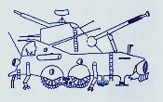
Akú emóciu skrýva tento obrázok?
Kresba 14 ročného gymnazistu v školskom zošite, ...
Oceľová pancierová zabarikádovaná obluda,
Vybavená delom, reflektormi, anténami na prijímanie informácií,
Žiadny priamy kontakt s nepriateľským svetom,
Potreba ochrany a chuti útočiť,
Svet ústupu a útoku.
Vidíte to tam?
AGRESIA
domov
späť
klik
ďalej
koniec

Slide 16
Niekedy sa v živote stáva, že nás emócie zdvihnú zo sedadiel... Premýšľajte, prečo...
Powerful Inspirational true story...Don't give up! - 10Youtube.com
domov
späť

Slide 17
KTORÉ EMÓCIE VYVOLÁVA V ČLOVEKU ZHLIADNUTÉ VIDEO? ZAKRÚŽKUJTE:
súcit obdiv netrpezlivosť účasť rozčúlenie hnev radosť obavy

